Slide 1

Milvus
Vector Similarity Search Engine

Slide 2


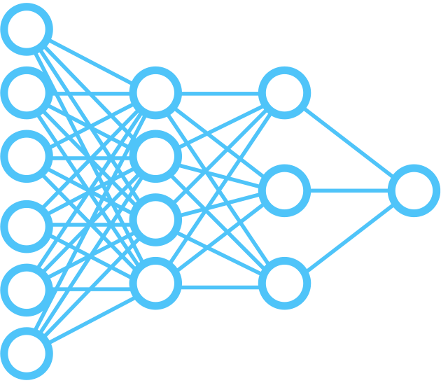
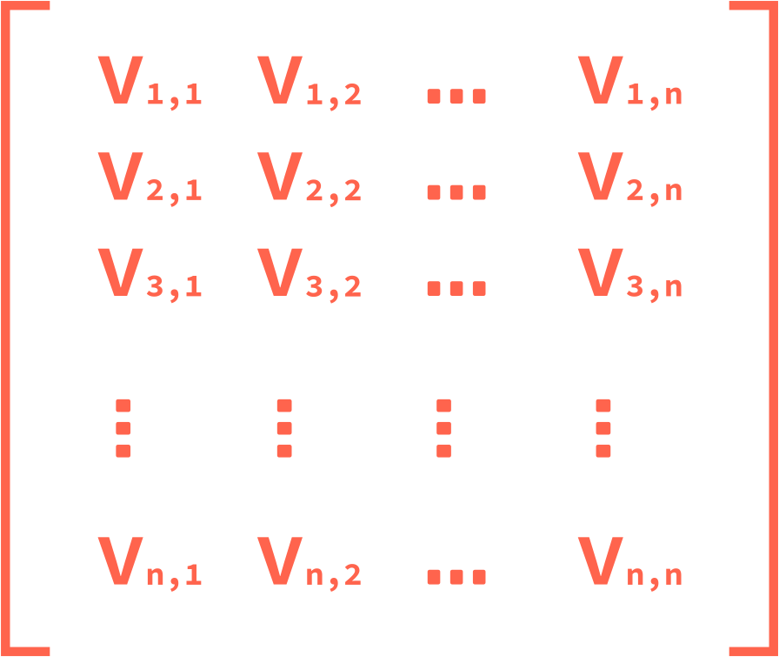


Unlock the treasure of unstructured data
AI algorithms transform image, video, voice, natural language into vectors, and enables understanding and utilization of unstructured data at scale.
Unstructured data
Deep learning models
Vectors
Knowledge, insight, $

Slide 3
Philosophy of vector search engine
Ballast of an unstructured database.
Unstructured Data
image, video, voice, natural language
store
input
Information Extraction
Object Storage
output
Result
AI Models
Milvus
Search
Index
query
insert
Knowledge Base
Feature Vectors

Slide 4
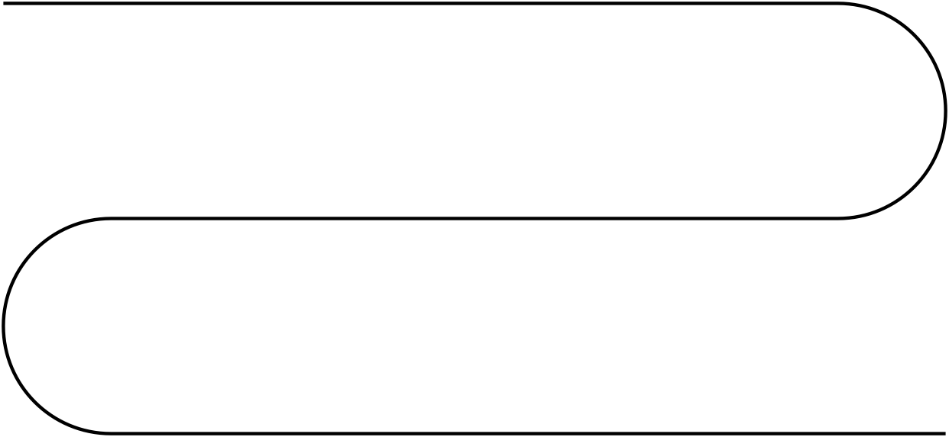
Milvus: The journey
2018.10
2019.04
2019.06
The idea
Milvus 0.1
1st seed user
The most active AI projects in Linux foundation
Open Source
Joined LF AI
2019.10
2020.03

Slide 5
Progress
Unstoppable momentum since its debut.
5.3K
3.3K
104
Commits
GitHub stars
Contributors
24K
200+
19
DockerHub downloads
Users
Patents filed

Slide 6
使用doc2vec和milvs 实现相似文章召回

Slide 7
常见文档向量表示方法
Bag of words
该模型将每个文档转换为固定长度的整数矢量。
给定句子：
John likes to watch movies. Mary likes movies too.
John also likes to watch football games. Mary hates football.
模型输出向量：
["John", "likes", "to", "watch", "movies", "Mary", "too", "also", "football", "games", "hates"]
[1, 2, 1, 1, 2, 1, 1, 0, 0, 0, 0]
[1, 1, 1, 1, 0, 1, 0, 1, 2, 1, 1]
Notes:
每个向量有10个元素，其中每个元素计算文档中特定单词出现的次数。元素的顺序是任意的。在上面的示例中，元素的顺序对应于单词：
词袋模型意外的有效，并且在很长一段时间中，文档的向量表示都是用这种方式, one-hot方法，但有几个缺点。
首先，他们会丢失所有有关单词顺序的信息：“约翰喜欢玛丽”和“玛丽喜欢约翰”对应于相同的向量。有一个解决方案：n-grams 模型考虑长度为n的词组来将文档表示为固定长度的向量，以捕获本地词序，但存在数据稀疏和高维的问题。

Slide 8
常见文档向量表示方法
Word2vec
模型使用浅层神经网络将单词嵌入到低维向量空间中。结果是一组词向量，其中在向量空间中靠在一起的向量根据上下文具有相似的含义，而彼此远离的词向量具有不同的含义。
Word Vector
King + Man = Queen + Woman
King
King + Man - Queen = Woman
Man
Queen
Document Vector
Woman
Average word vectors
tf-idf-weighting word vectors
Notes:
Word2Vec模型，我们可以计算文档中每个单词的向量。如果我们要为整个文档计算一个向量，我们可以对文档中每个单词的向量进行平均，这是一种简单有效的方法，在短句子上比较可行；或者使用tf-idf对不同词赋予不同权重加权，尽管这是快速而粗略的，在某些问题上表现很好，相比于简单的对所有词向量求平均，考虑到了tfidf权重，因此句子中更重要的词占得比重就更大。这两种缺点都是没有考虑到单词的顺序。

Slide 9
常见文档向量表示方法
Doc2vec
该模型将每个文档转换为固定长度的矢量。
DM模型
DBOW模型
Classifier
cat
Classifier
the
cat
sat
on
Average/Concatenate
Paragraph Matrix
D
W
W
Paragraph Matrix
D
Paragraph id
the
cute
Paragraph id
Notes:
当前相似文章召回，较为流行的有bag of words，average word vectors，tfidf-weighting word vectors，这些方法能都实现文章向量的训练，但是对文章在语义空间中的表达仍有一定的欠缺，主要原因是不能够学习到单词的顺序或者句子的语义。Doc2vec又叫Paragraph Vector是Tomas Mikolov基于word2vec模型提出的。Doc2Vec也有两种模型，分别为：Distributed Memory（DM）和Distributed Bag of Words（DBOW）。DM模型跟Word2vec的CBOW很像，在给定上下文和文档向量的情况下预测单词的概率，DBOW模型跟Word2vec的Skip-gram很像，在给定文档向量的情况下预测文档中一组随机单词的概率。其中，在一个文档的训练过程中，文档向量共享（意味着在预测单词的概率时，都利用了整个文档的语义）。我们可以使用DM或者DBOW得到段落向量/句向量。对于大多数任务，DM的方法表现很好，推荐两种方法相结合。

Slide 10
相似文章召回
召回结果排序
文章特征
增加 title/head picture 等相似度得分
上下文环境
文章的地理位置属性、时间属性、网络天气等
用户特征
用户兴趣、年龄、性别等，进行打分排序
运营策略
某类文章需要增加曝光

Slide 11
相似文章召回
流程图
Paragraph
Doc2vec model
…
vector
Partition 1
Partition 2
Partition n
milvus
Paragraph Id
Query
sever
vector
Result
Rank
sever
Recall
result

Slide 12






























Users
200+ community users in initial 6 months, and rapid growing.

Slide 13







Useful Links
milvus.io
github.com/milvus-io/milvus
milvusio.slack.com
twitter.com/milvusio
www.facebook.com/io.milvus.5
zhuanlan.zhihu.com/ai-search
medium.com/@milvusio
Live demo
https://milvus.io/scenarios
Content-based image retrieval system (以图搜图)
Q&A chatbot powered by NLP (智能客服机器人)
Molecular analysis (化合物分析)

